Slide 1


Slide 2



Slide 3

Постановка целей урока
Сегодня мы продолжим знакомиться
со стихами великих русских поэтов.

Slide 4
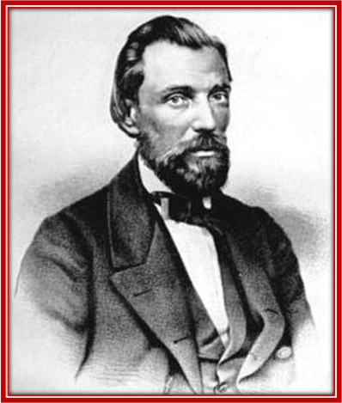
Об авторе
Иван Саввич
Никитин
(1824-1861)

Slide 5

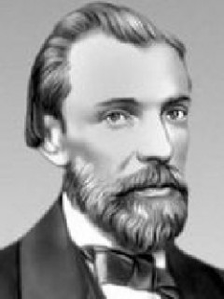
Никитин Иван Саввич - известный поэт.
Родился он в Воронеже, отец его был купцом-владельцем свечного завода. Учился в училище, но не закончил его, т. к. помогал отцу в торговых делах. Все тяготы взрослой жизни взял на себя маленький Иван Саввич. Ему пришлось очень много работать, чтобы заработать на хлебушек.

Slide 6



Стихи он стал писать очень рано, но долго не решался их напечатать, показать их другим. И первое напечатанное стихотворение Никитина «Русь» принесло ему известность, скоро он выпустил целый сборник своих стихотворений, на вырученные средств. впоследствии он открыл книжный магазин и библиотеку.
Дети с удовольствием читают такие стихотворения И.С. Никитина как: "Дитяти", " Дедушка", "Когда один, в минуты размышленья..." и многие другие.

Slide 7

Словарь

Slide 8
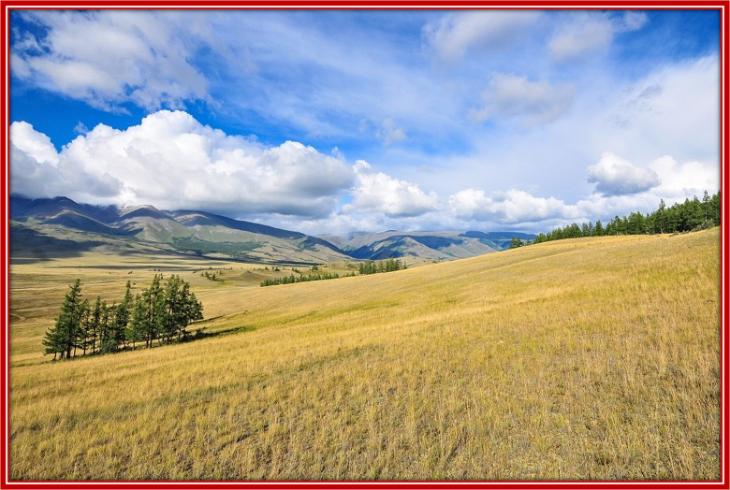
«искони» - издавна, с незапамятных времён.

Slide 9
Подбери синонимы
Сумрачный -
раздолье -
искони -
подчас -
хмельной -
темный
ширь, простор
с давних пор, времен
сейчас, тотчас
пьяный

Slide 10

Работа по теме

Slide 11
Памятка для анализа стихотворения.
1. Как ты думаешь, какое настроение было у автора, когда он писал стихотворение?
2. Что, по-твоему, послужило толчком для создания этого стихотворения?
3. В каких строчках заключена главная мысль стихотворения?
4. Какие строчки показались тебе наиболее образными?
5. Какие рифмы показались самыми необычными?
6. Перечисли наиболее яркие сравнения в стихотворении. Какова их роль?
7. Как ты думаешь при каких обстоятельствах ты мог бы вспомнить строки этого стихотворения?

Slide 12
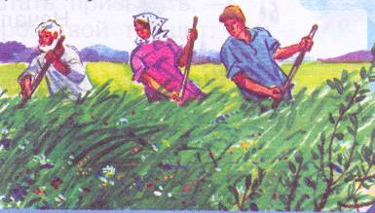
«Полно, степь моя…»
-Почему поэт обращается к степи?
-Как называет автор траву?
Опишите, какая весна в этом стихотворении? Зачитайте.
-Какая картина изображена вслед за весной?
-О какой поре лета говорит Никитин? Зачитайте.
Рассмотрите иллюстрацию. Что изображено? Подберите строчки из стихотворения.
-Есть ли в стихотворении картина осени? Зачитайте.
-Перейди по ссылке ниже и послушай, как читает стихотворение актёр.
https://youtu.be/eOxJ9HGBVJU?t=44

Slide 13
Словесное рисование.
- Как вы себе представляете степь? Опишите картину, которую вы представили.
- Какие бы краски вы выбрали для своей картины? Почему?
Что бы вы изобразили в центре? Почему?
Что было бы еще на вашей картине?
Почему именно это вы хотели бы поместить?
- Какими строчками из стихотворения вы бы подписали свою картину? Зачитайте их.
-Посмотрите на иллюстрацию.
-Такой вы представляли себе степь?
-Подпишите эту иллюстрацию строчками из стихотворения.

Slide 14
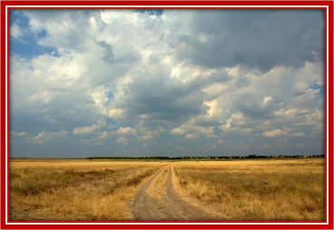
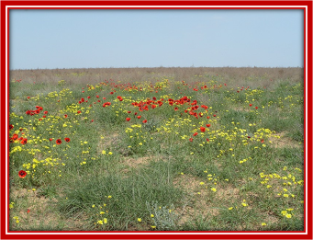
Что представало вашему взору, когда вы слушали эти строки?
– Какие средства выразительности речи использует поэт? Докажите.
-Что такое олицетворение?
-Что помогает представить олицетворение?
– Как обращается поэт к степи?
– Какие строчки вам особенно понравились? Прочитайте их.
– Каким настроением проникнуто стихотворение?

Slide 15
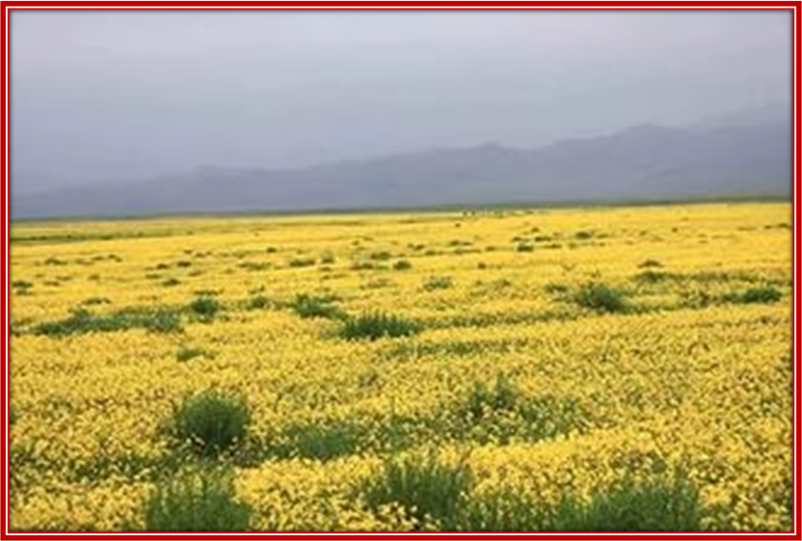

Slide 16
Памятка «Как читать выразительно»
1. Правильно ставь ударения.
2. Соблюдай паузы.
3. Выбери силу голоса (громко,
тихо).
4. Определи темп (быстро,
медленно)
5. Читай эмоционально.
6. Покажи интонацией свое отношение к произведению.

Slide 17
«Встреча зимы»
– Понравилось вам стихотворение?
– Какие чувства вы испытывали при чтении этого стихотворения?
-Можно ли сказать, что Никитин в стихотворении «Встреча зимы» создаёт как бы подвижные картины природы?
– Проследите, как меняется всё вокруг утром, в полдень, ночью и на рассвете.
– Какой поре посвящено стихотворение?
– Подумайте, почему людей радует первый снег. Найдите эти строки и перечитайте их.
-Перейди по ссылке и послушай.
https://youtu.be/B9WTXPVP9Ro?t=14

Slide 18
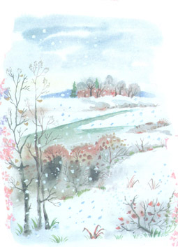
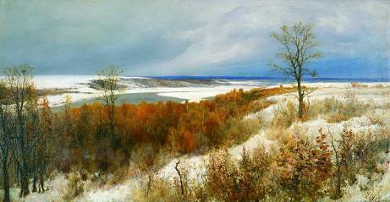
– Перечитайте приветствие зиме.
- Можно ли сказать, что автор одушевляет природу?
– Ребята, любил ли поэт русскую зиму?
– А как он относился к русским людям, к простому человеку?

Slide 19
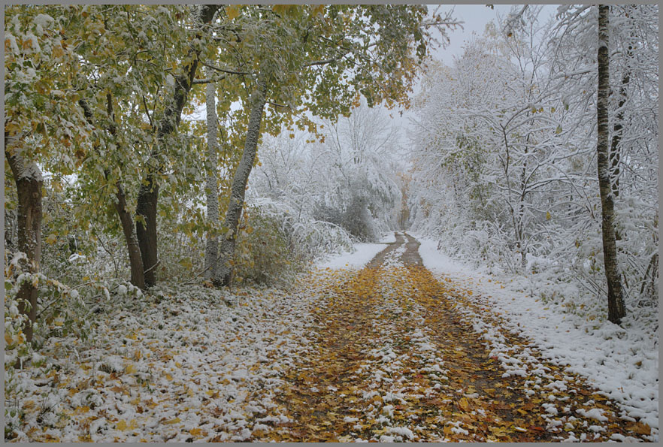

Slide 20
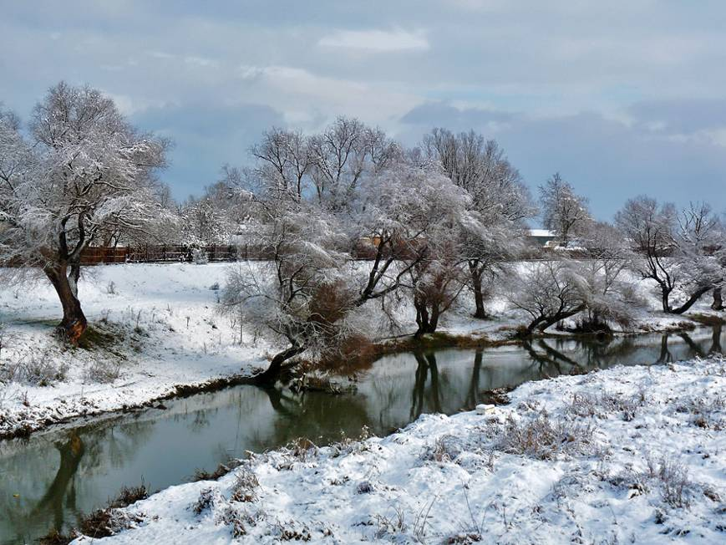

Slide 21

Закрепление изученного

Slide 22
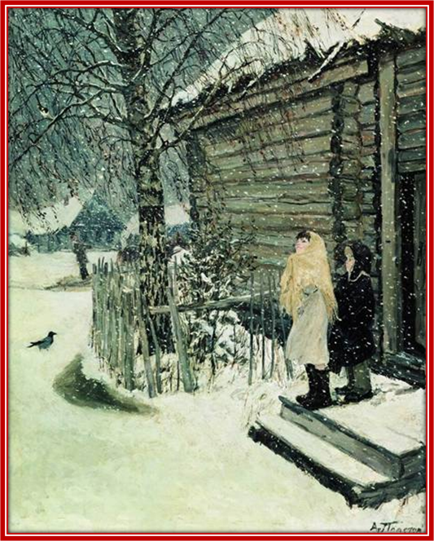
А. Пластова
«Первый снег»

Slide 23
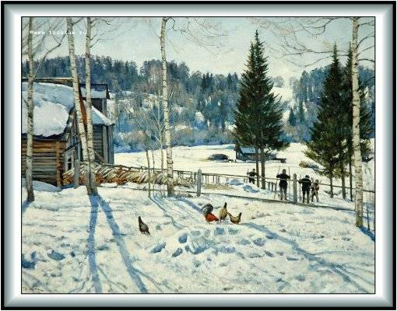
Юон «Конец зимы»

Slide 24
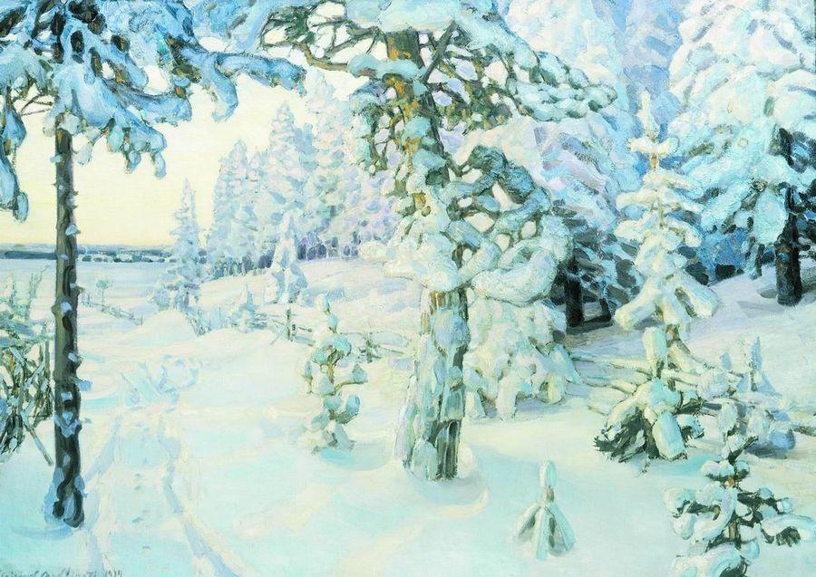
Васнецов А. М. Зимний сон (Зима). 1908-1914

Slide 25
Контроль знаний
1.Перечитай стихотворение и подумай, о чём в нем говорится.
2. Перечитай каждое четверостишие и определи, о чем говорится в каждом из них.
3. Перечитай первое четверостишие и пометь в нем для себя важные слова, которые несут основные мысли.
4. Прочитай четверостишие, выделяя важные слова.
5. Повтори медленно четверостишие (книгу держи закрытой).
6. Проверь себя по книге (удалось ли передать те мысли и чувства героев, о которых говорилось в тексте стихотворения .

Slide 26

-С творчеством какого поэта познакомились на уроке?
-Как называются его стихотворения?
-С какими средствами выразительности речи мы сегодня работали?
– Поделитесь своими впечатлениями от знакомства с данным стихотворением.
– Каковы основные мысли стихотворения?
-Помогают ли последние строчки стихотворения понять отношение поэта к природе?

Slide 27

Рефлексия деятельности
на уроке
«Лестница успеха»
Умею…..
Понимаю…..
Знаю…..

Slide 28
Домашнее задание: нарисовать иллюстрации к стихотворению и выразительно читать. (с. 66-71)

